Slide 1
Prevención de Accidentes en el Canal de Panamá
Cap. Alvaro Moreno Constantino
Práctico del Canal de Panamá
Vicepresidente Senior de IMPA

Slide 2
Accidentes vs Incidentes
Tránsitos por Año Fiscal (1 Oct-30 Sep):
Año Fiscal 2023: 14,080
Año Fiscal 2024: 11,240
Cada tránsito consiste de la navegación desde el fondeadero en un extremo del Canal hasta el fondeadero en el otro extremo, incluyendo navegación por canales, arribo y entrada a esclusas (3 para Panamax y 2 para Neopanamax), esclusaje y salida de las esclusas.

Slide 3
Accidentes vs Incidentes
Tránsitos Año Fiscal 2024:
Panamax (˂295 x 33 x 12): 8,388 (74.63%)
Neopanamax (˂370 x 51.25 x 15): 2,852 (25.37%)
Investigación de la Junta de Inspectores:
Artículo 3: Son funciones de la Junta de Inspectores:
1. Conocer de los accidentes marítimos en aguas del Canal, inspeccionar los buques involucrados e investigar los hechos, actos u omisiones que resulten de la navegación por el Canal, que causen daño a los buques, su carga, tripulación, pasajeros o a cualquier trabajador o bien de la Autoridad.
2. Rendir un informe detallado de cada investigación al Administrador, en el cual emita su opinión sobre las causas y responsabilidades del accidente, así como la naturaleza y extensión de los daños que hayan resultado o que puedan resultar del mismo.

Slide 4
Accidentes vs Incidentes
Investigaciones de la Junta de Inspectores Año Fiscal 2024:
Panamax: 4
Neopanamax: 19
Investigación de accidentes Neopanamax:
La mayoría de los accidentes investigados fueron por golpes en la aleta o amura dentro de las esclusas (14)
Accidentes en maniobras de puerto (4)
Otro tipo de accidentes (1)

Slide 5
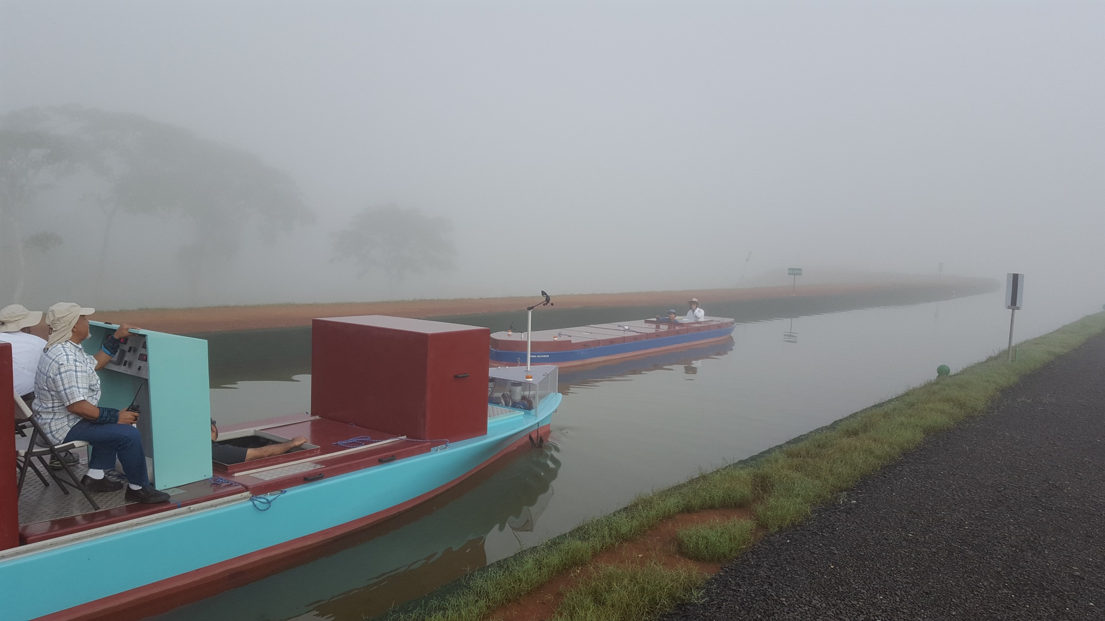
Medidas para Prevenir Accidentes
Uso de nueva tecnología: PPU con Real-Time Kinematics (RTK)
Para buques de 33.2 metros de manga y superior
Capacitación en el Centro de Simulación con Buques a Escala VID_300480601_130821_539.mp4

Slide 6
Medidas para Prevenir Accidentes
Siguiendo la recomendación de la Resolución A.960 de la OMI (Recomendaciones sobre Formación, Titulación y Procedimientos Operacionales para Prácticos que no sean de Altura), estamos desarrollando un proyecto que nos permita utilizar los informes de las investigaciones como herramienta de capacitación para los prácticos.

Slide 7
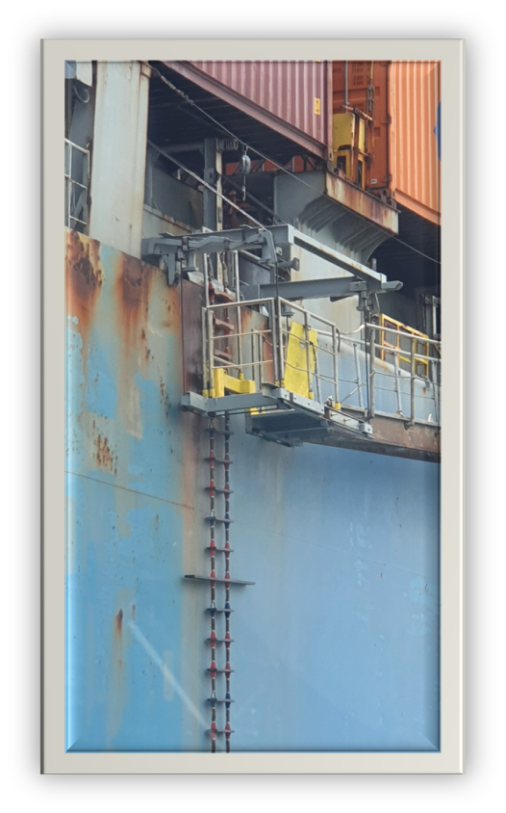
Enmiendas a la Regla 23 del Capítulo V (V/23) del SOLAS sobre medios para el transbordo de prácticos – MSC y NCSR
MSC 106 (diciembre 2022): el Comité decidió que las enmiendas a la Regla V/23 fueran enviadas a la siguiente reunión del NCSR (NCSR 10 – mayo 2023) con el objetivo que el trabajo fuera concluido en el 2024
NCSR 10 (mayo 2023): el Sub Comité decidió crear un grupo por correspondencia para que redactara un borrador de resolución para el MSC, el cual debía ser presentado en el NCSR 11 (junio 2024)
NCSR 11 (junio 2024): el grupo por correspondencia presentó su reporte, el cual fue discutido y se llegó a un acuerdo de borrador final, el cual fue aprobado en el MSC 109 (diciembre 2024).
MSC 109 (diciembre 2024): el acuerdo de borrador final fue aprobado en esta sesión.
Siguientes pasos:
MSC 110 (junio 2025) – adopción de las enmiendas
Luego de adoptadas, deben entrar en efecto a partir del 1 de enero de 2028
Cumplimiento:
Buques SOLAS: Primera inspección después del 1 de enero 2029
Buques Non-SOLAS: 1 de enero 2030

Slide 8
Enmiendas a la Regla 23 del Capítulo V (V/23) del SOLAS sobre medios para el transbordo de prácticos – MSC y NCSR
Entre los aspectos más significativos incluidos en esta modificación a la Regulación V/23 del SOLAS están:
Los nuevos requisitos serán de cumplimiento obligatorio para nuevos buques y para la flota existente
Los nuevos requisitos serán aplicables a buques SOLAS y NON-SOLAS
Adopción de la norma ISO 799-3:2019 para las escalas combinadas con trapdoors
Alineamiento general con los estándares de ISO 799
Implementación temprana voluntaria por parte de las Administraciones de los Estados
Normas claras sobre familiarización, inspección, mantenimiento y reemplazo de las escalas de práctico
Vida máxima de las escalas de práctico de 36 meses, contados a partir de la fecha de manufactura o 30 meses después de haber sido puestas en servicio, lo que ocurra primero
La norma incluye el derecho que tiene quien usa la escala de rehusar usarla ante la sospecha de que ésta no cumpla con el SOLAS

Slide 9
Muchas Gracias

